Slide 1

KHOÁ HỌC PHP CƠ BẢN
Lập trình hướng đối tượng - OOP
Giảng viên: Nguyễn Viết Mạnh

Slide 2
Nội dung
Khái niệm
Các thuật ngữ
Lớp (Class)
Đối tượng (Object)
Phạm vi truy cập (Access Modifier)
Thuộc tính của lớp(Member variable)
Phương thức của lớp(Member function)
Phương thức khởi tạo (Constructor Function)
Từ khóa this
Từ khóa static

Slide 3
Nội dung
Từ khóa extends
Từ khóa abstract
Từ khóa implements

Slide 4
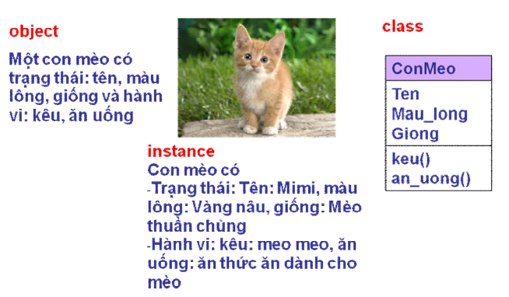
Lớp (Class)
Là kiểu dữ liệu trừu tượng bao gồm các phương thức và thuộc tính đã được định nghĩa từ trước
Lớp giống như 1 khuôn mẫu của đối tượng
Cần phân biệt giữa lớp và đối tượng: đối tượng được khởi tạo (instance) từ lớp

Slide 5
Lớp (Class)
Khai báo lớp sử dụng từ khóa class
class Cat {
//Khai báo các thuộc tính
private $name;
private $color;
private $type;
//Khai báo các phương thức
public function eat() {
//code
}
public function run() {
//code
}
}

Slide 6

Đối tượng (Object)
Trong thế giới thực, đối tượng là các thực thể có trạng thái và hành vi
Trạng thái: là các thông tin, đặc điểm của đối tượng
Hành vi: các thao tác, hành động mà đối tượng có thể thực hiện
Trong PHP, đối tượng là 1 thể hiển của lớp (Class), có các thuộc tính (trạng thái) và phương thức (hành vi)
Khởi tạo đối tượng của class bằng từ khóa new
$cat1 = new Cat();
$cat2 = new Cat();
Đối tượng: xe hơi Vinfast
Thuộc tính: thương hiệu, màu xe, biển số, năm sản xuất
Phương thức: tăng ga, về số, phanh

Slide 7
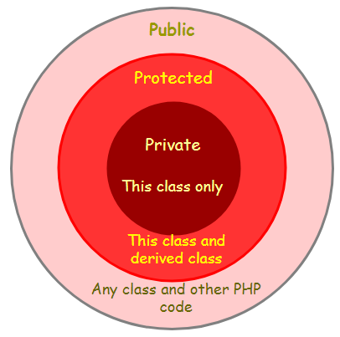
Phạm vi truy cập
Từ khóa đặt trước tên thuộc tính hoặc phương thức lớp:
private: chỉ truy cập được bên trong class
protected: có thể truy cập được từ các lớp con (tính kế thừa trong OOP)
public: được truy cập từ mọi nơi

Slide 8
Thuộc tính của lớp
Là các thuộc tính được khai báo bên trong class, có quyền truy cập tương ứng (private, protected, public)
Khác với biến thông thường, biến lớp cần truy cập qua object để có thể sử dụng
Cú pháp truy cập: objectName->propertyName
class Student {
public $name;
private $birthday;
}
$student1 = new Student();
$student1->name = 'Mạnh';
echo "Họ tên của sinh viên 1: " . $student1->name;
//dòng sau báo lỗi
$student1->birthday = '22/10/2018';

Slide 9
Phương thức của lớp
Là các hàm được khai báo bên trong class, có quyền truy cập tương ứng
Khác với hàm thông thường, phương thức lớp cần truy cập qua object để sử dụng
Cú pháp truy cập: objectName->methodName
class Student {
public $name;
public function setName($name) {
$this->name = $name;
}
private function isPrivate() {}
}
$student = new Student();
$student->setName("Nguyễn Viết Mạnh");
echo "Tên sinh viên: " . $student->name;
//dòng sau báo lỗi
$student->isPrivate();

Slide 10
Phương thức khởi tạo
Phương thức tự động được gọi đầu tiên khi tạo object
class Student
{
public function __construct()
{
echo 'Hàm khởi tạo được chạy tự động khi khởi tạo đối tượng';
}
}
$student1 = new Student();

Slide 11
Từ khóa this
Tham chiếu đến đối tượng hiện tại
Sử dụng $this bên trong phương thức của lớp cũng tương tự như khi sử dụng tên đối tượng ở ngoài lớp
class Student {
private $birthday;
public function setBirthday($birthday){
//biến $this đại diện cho class hiện tại
$this->birthday = $birthday;
}
public function getBirthday() {
//biến $this đại diện cho class hiện tại
return $this->birthday;
}
}
$student = new Student();
$student->setBirthday('22/10/2012');

Slide 12
Từ khóa static
Hoạt động như 1 biến toàn cục trong PHP
Thuộc tính/phương thức static không thể được truy xuất thông qua đối tượng, mà sử dụng toán tử :: với tên class hoặc từ khóa self, tùy thuộc vào phạm vi bên ngoài hay trong class
Không thể sử dụng $this trong phương thức static
Cách khai báo: thêm từ khóa static vào sau phạm vi truy cập của thuộc tính/phương thức

Slide 13
Từ khóa static
class People
{
public static $name;
public static function setName()
{
self::$name++;
}
public static function getName()
{
return self::$name;
}
}
echo People::$name;
People::setName();
echo People::getName();

Slide 14
Từ khóa extends
Được sử dụng khi khai báo class, thể hiện cho tính kế thừa trong OOP
PHP chỉ hỗ trợ đơn kế thừa
Lớp con sẽ kế thừa toàn bộ phương thức và thuộc tính không private từ lớp cha
Ngoài ra lớp con vẫn có phương thức và thuộc tính riêng của nó

Slide 15
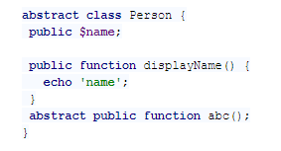
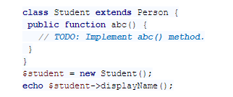
Từ khóa abstract
Được sử dụng khi khai báo class, thể hiện cho tính trừu tượng trong OOP
Thường dùng với mục đích tạo 1 class cha cho tất cả các class có cùng bản chất
Không thể khởi tạo đối tượng từ lớp trừu tượng
Lớp trừu tượng có thể có các phương thức trừu tượng – là phương thức không có nội dung, được khai báo cũng với từ khóa abstract
Class mà kế thừa từ lớp trừu tượng thì bắt buộc phải định nghĩa lại các phương thức trừu tượng của nó
Có thể hiểu đơn giản abstract là mối quan hệ is-a

Slide 16
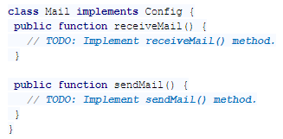

Từ khóa implements
Đặc trưng cho việc thực thi các interface
Interface được xây dựng như là 1 bộ khung các phương thức không có nội dung, ngoài ra không thể khai báo biến trong interface
Một class có thể thực thi nhiều interface
Class mà thực thi interface nào thì bắt buộc phải định nghĩa lại toàn bộ các phương thức của interface đó
Có thể hiểu interface như là các plugin khi bạn cài đặt thêm cho ứng dụng của bạn

Slide 17
Thực hành trên lớp
Demo chức năng đơn giản quản lý sách (CRUD) sử dụng OOP

